Slide 1

Modellierung, Simulation und Entwurf eines Systems für das Autonome Fahren
Abschlusspräsentation - Bachelorarbeit 02.07.2018
Kristian Zeitzschel

Slide 2
Gliederung
Einleitung & Motivation
Modellbildung mit Trajektorie
Simulation
Entwurf
Zusammenfassung und Ausblick

Slide 3
Motivation
Warum ist das wichtig:
Sicherheit
Komfort
Aktuelles Forschungsgebiet

Slide 4
Gliederung
Einleitung & Motivation
Modellbildung mit Trajektorie
Simulation
Entwurf
Zusammenfassung und Ausblick

Slide 5
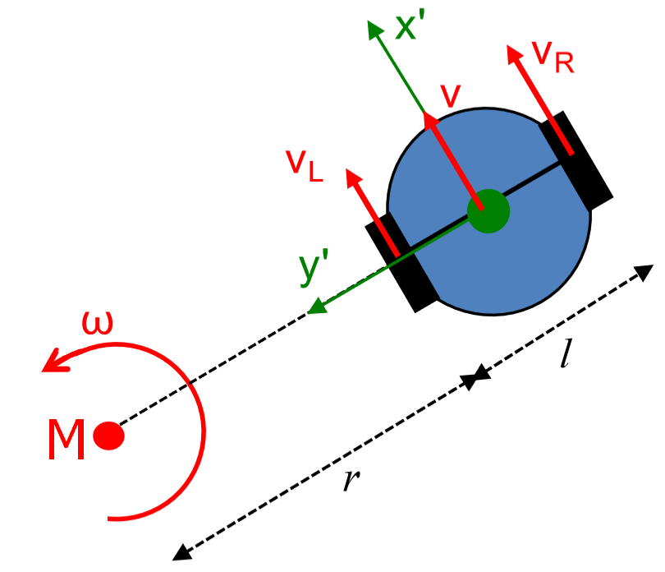
Modellbildung
2 Antriebsräder,
1 Stützrad
Lenkung
Vr & Vl W
W Vr & Vl

Slide 6
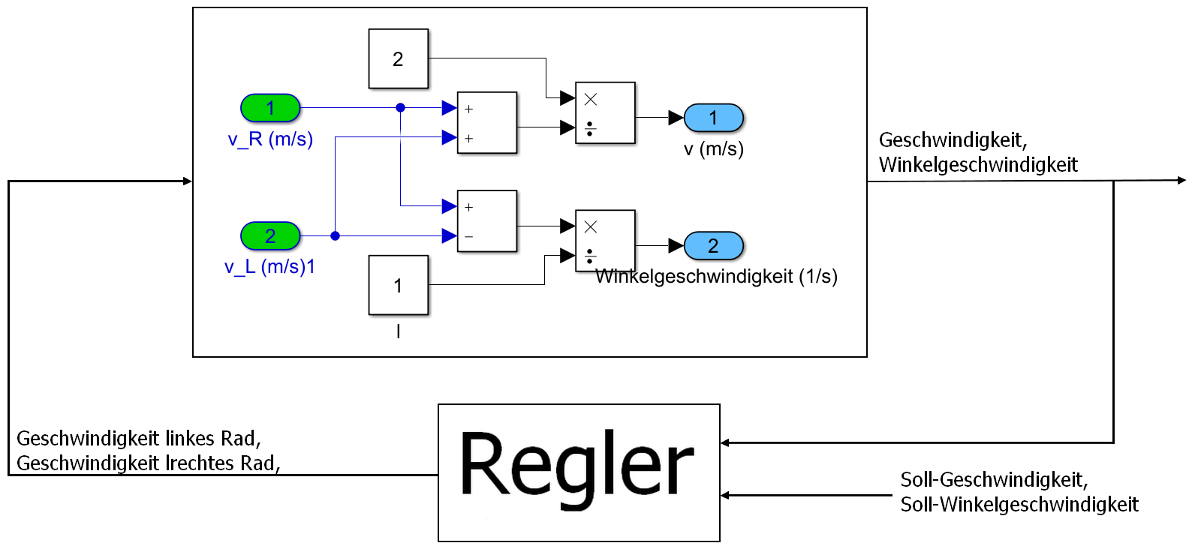
Dynamische Regelung
Vr & Vl W
W Vr & Vl

Slide 7
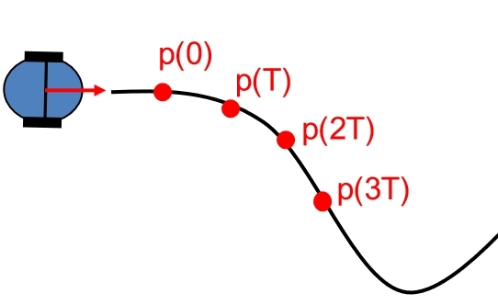
Trajektorienfolgeregelung
Pure Pursuit

Slide 8
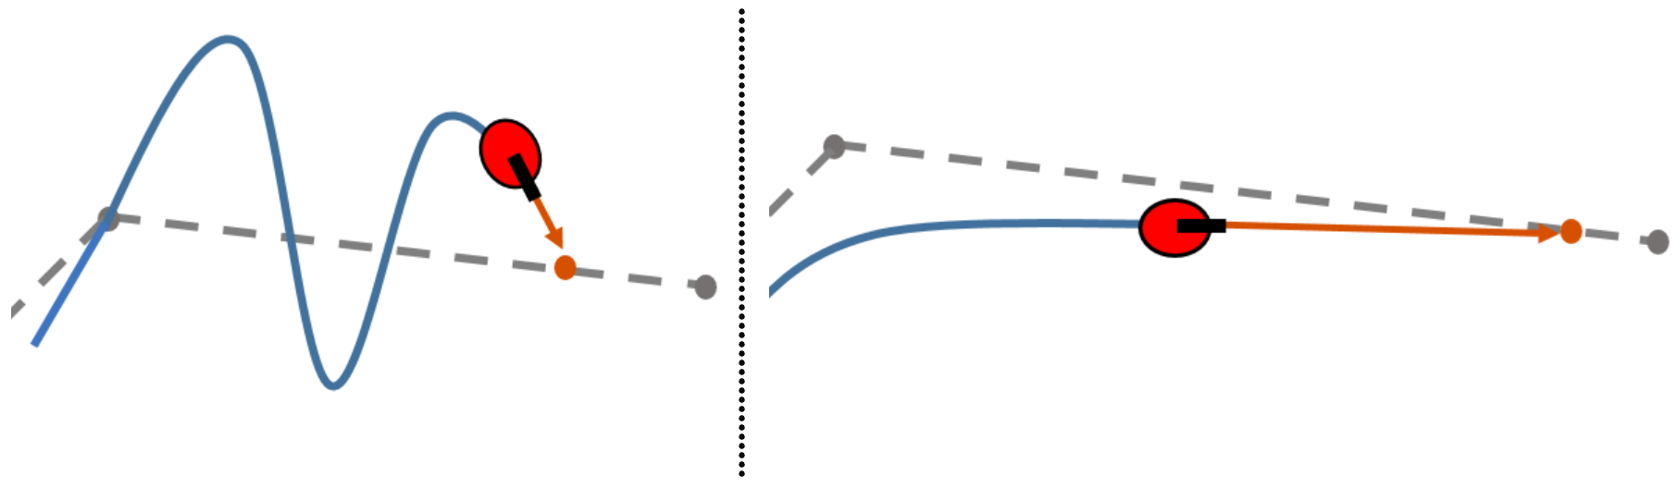
Zwei Ziele
Auf Pfad zurück
kurze Sicht
Auf Pfad bleiben
Weite Sicht

Slide 9
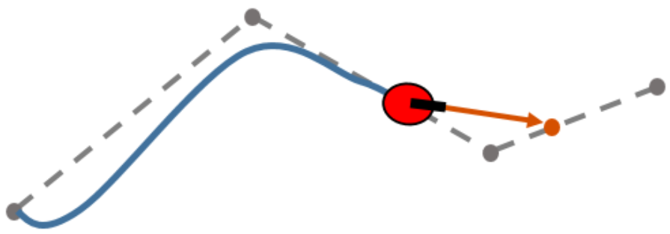
Pure Pursuit

Slide 10
Gliederung
Einleitung & Motivation
Modellbildung mit Trajektorie
Simulation
Entwurf
Zusammenfassung und Ausblick

Slide 11
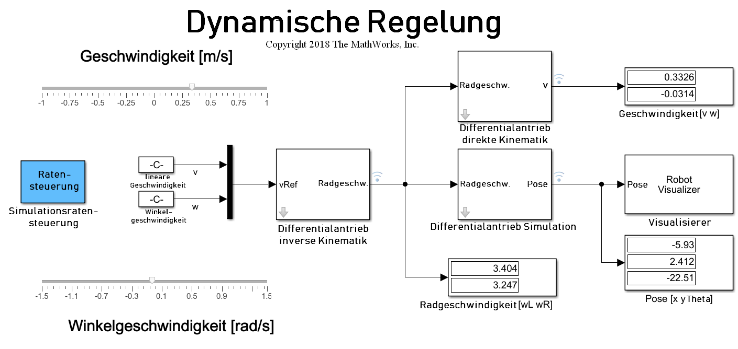
Simulation der Dynamik

Slide 12
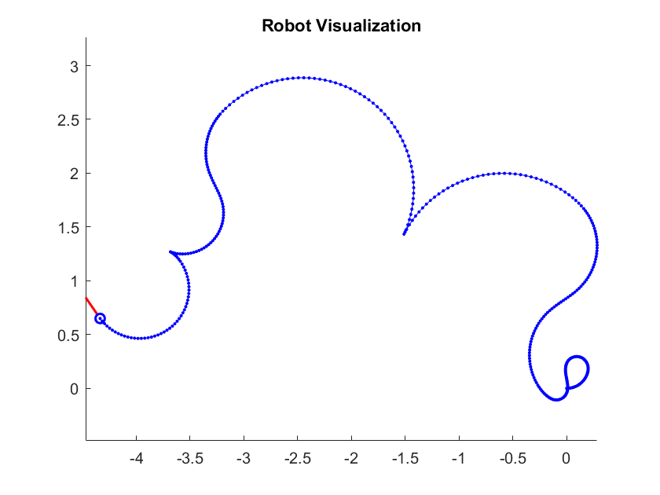
Simulation der Dynamik

Slide 13
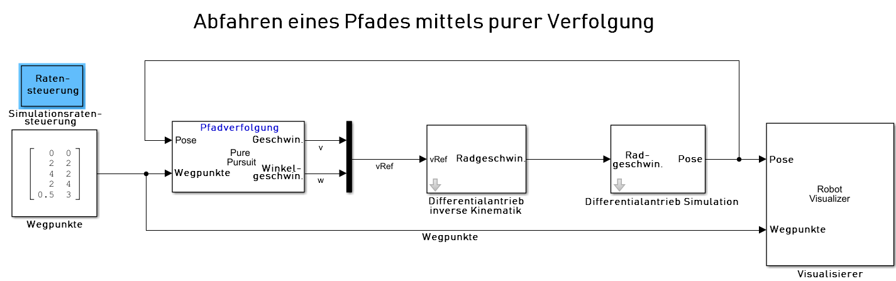
Simulation der Trajektorienregelung

Slide 14
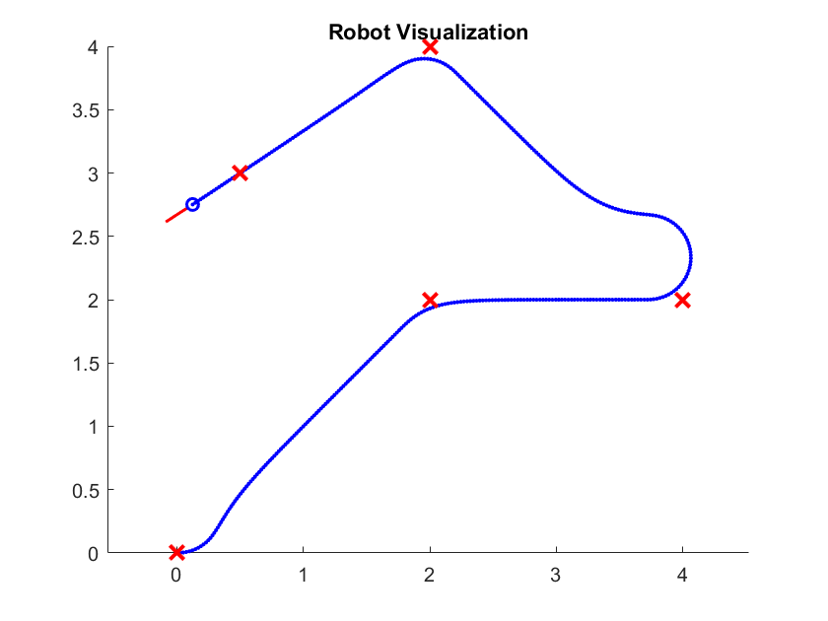
Simulation der Trajektorienregelung

Slide 15
Gliederung
Einleitung & Motivation
Modellbildung mit Trajektorie
Simulation
Entwurf
Zusammenfassung und Ausblick

Slide 16
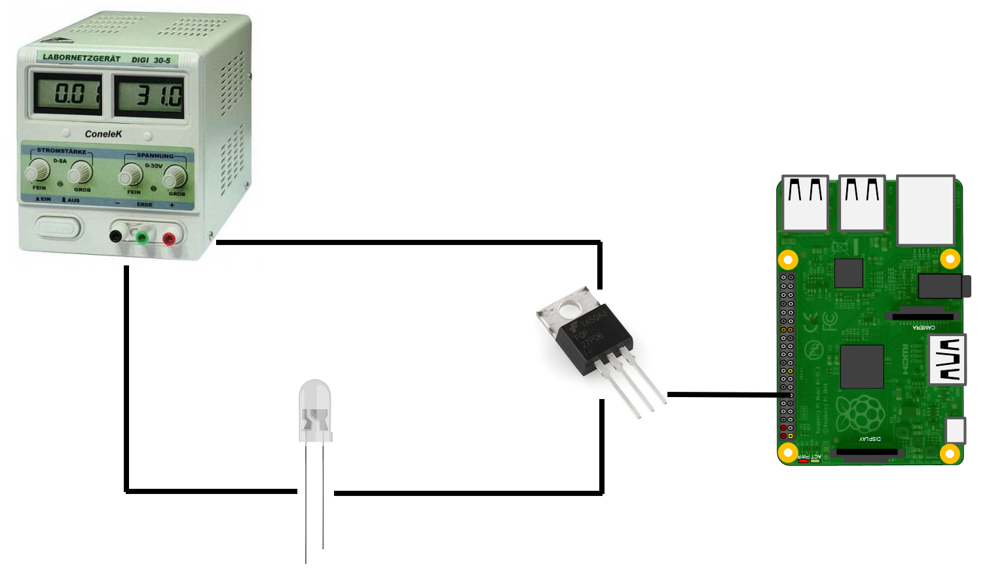
Realisierung auf Raspberry Pi
Ansteuern der Pins
Pulsweitenmodulation

Slide 17
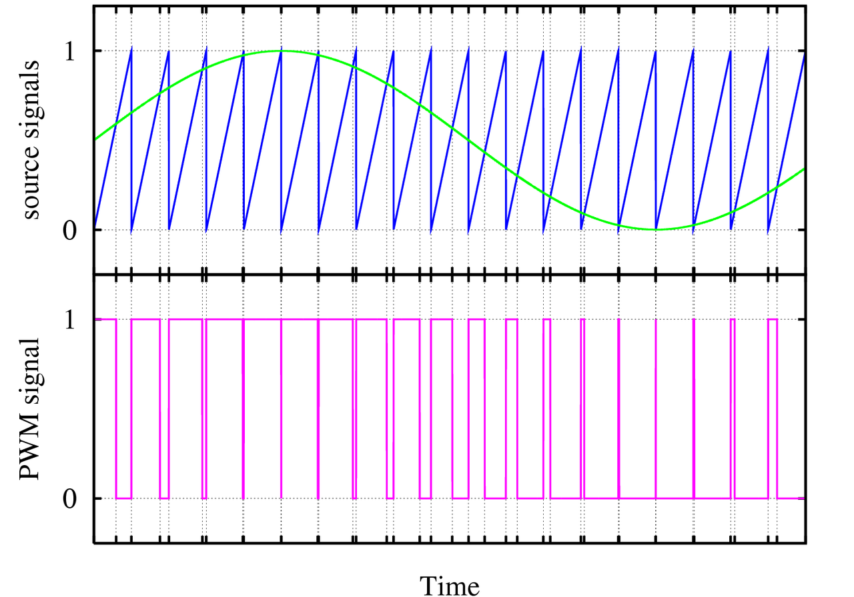
Digitale Motorsteuerung

Slide 18
Gliederung
Einleitung & Motivation
Modellbildung mit Trajektorie
Simulation
Entwurf
Zusammenfassung und Ausblick

Slide 19
Fazit
Wie habe ich die Problemstellungen gelöst:
Modellierung
Simulation
Entwurf
Ausblick:
Kompletter Prototyp
Sensorik
Andere Modelle

Slide 20
Vielen Dank!
Fragen?

Slide 21
Sehr gute Frage!

Slide 22
Quellen
Siehe Literaturverzeichnis der Bachelorarbeit

